Slide 1
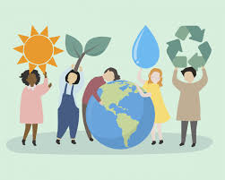
Las capas de la Tierra 6° básico Ciencias Naturales Aprendo 6

Slide 2
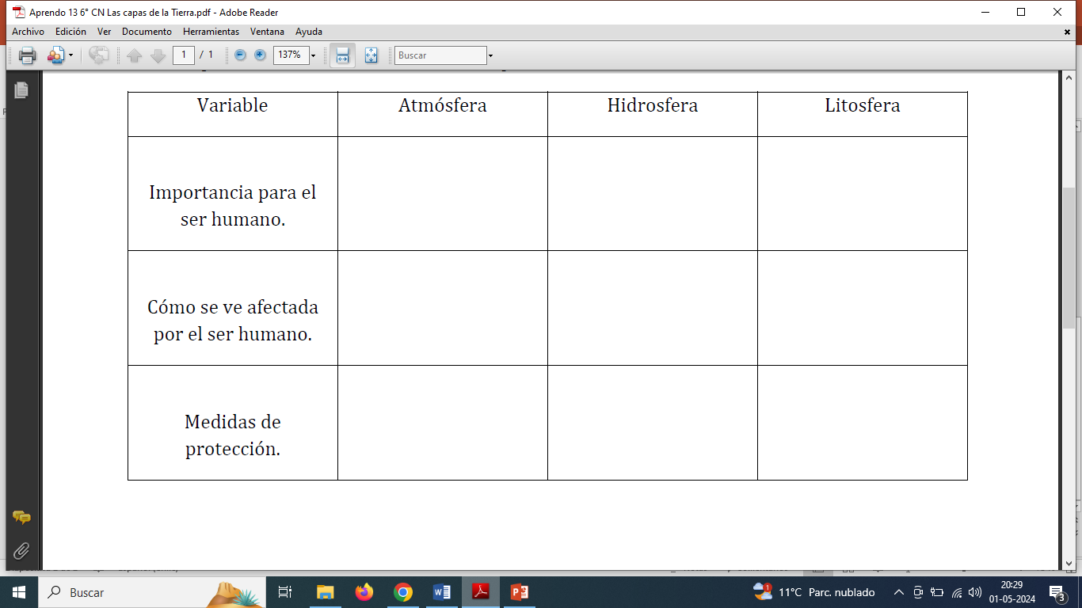
Actividad: Completa la siguiente tabla con lo aprendido sobre las capas de la Tierra.

Slide 3
¿Qué capa de la Tierra crees que es más importante cuidar?

